Slide 1
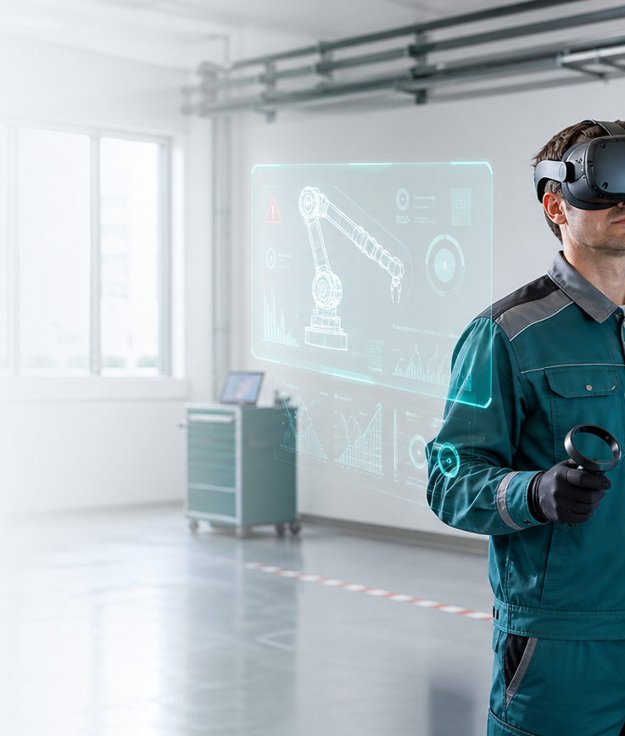
INVESTMENT PREZENTACIJA
Safety Sim gradi platformu za merljive VR obuke
Početni fokus su visokorizične industrijske procedure gde su praksa, evidencija i sertifikacija poslovna potreba.
Safety Sim
01

Slide 2
Obuka se pomera od prisustva ka dokazivoj spremnosti
Kompanije sve više traže trening koji može da se ponovi, meri i dokumentuje. VR daje sigurno okruženje za procedure koje su skupe ili rizične za realno vežbanje.
Safe
Repeat
Record
Opasne situacije se uvežbavaju bez izlaganja ljudi i opreme.
Isti scenario može proći mnogo radnika, lokacija i smena.
Rezultat i sertifikat postaju deo evidencije kompanije.
Safety Sim
02

Slide 3
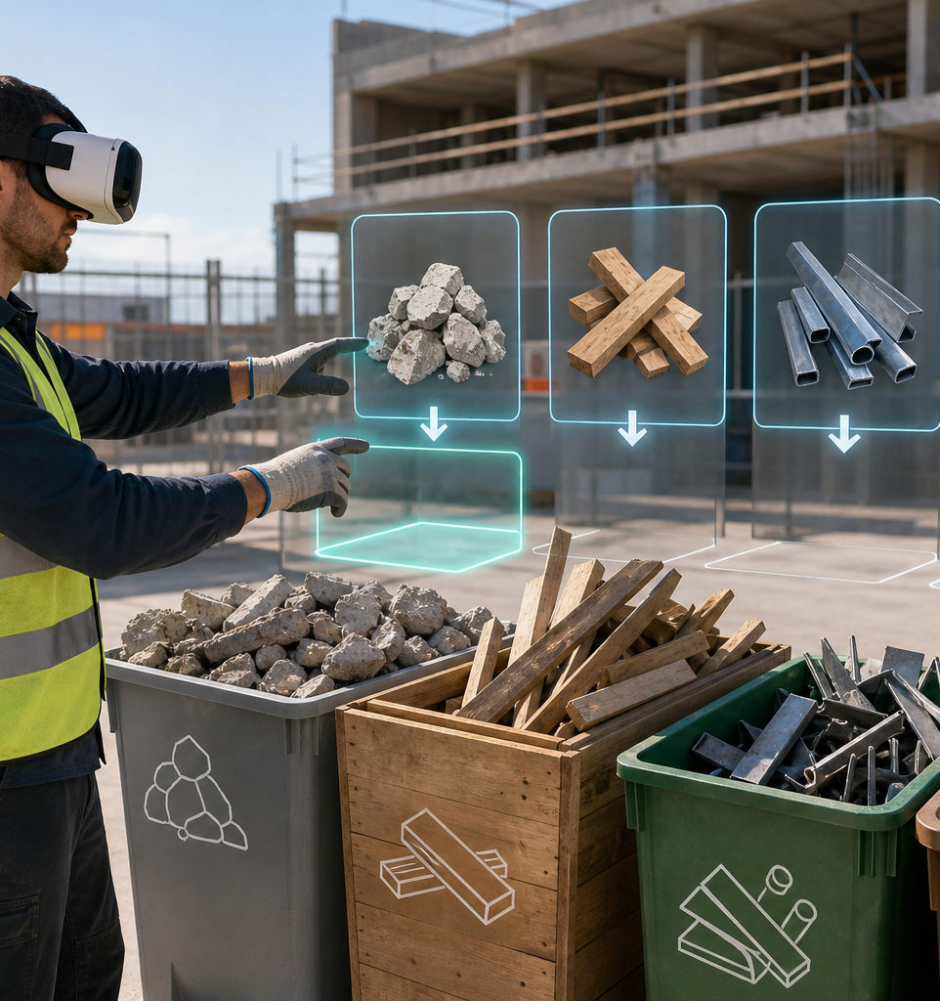
Tržišni signal je jasan: VR trening se koristi tamo gde praksa ima cenu
PwC navodi da VR može ubrzati obuku, podići fokus i postati isplativ na skali; novija istraživanja pokazuju primenu u industrijskim hazardima i evakuacionim protokolima.
Učenje kroz scenario
VR trening omogućava praksu u kontekstu, a ne samo pamćenje procedure.
Skaliranje sadržaja
Jednom napravljen scenario može se prodavati po radniku, kompaniji i vertikali.
Industrijski wedge
Bezbednost, opasni materijali i otpad imaju jasnu potrebu za dokumentovanom obukom.
Safety Sim
03

Slide 4
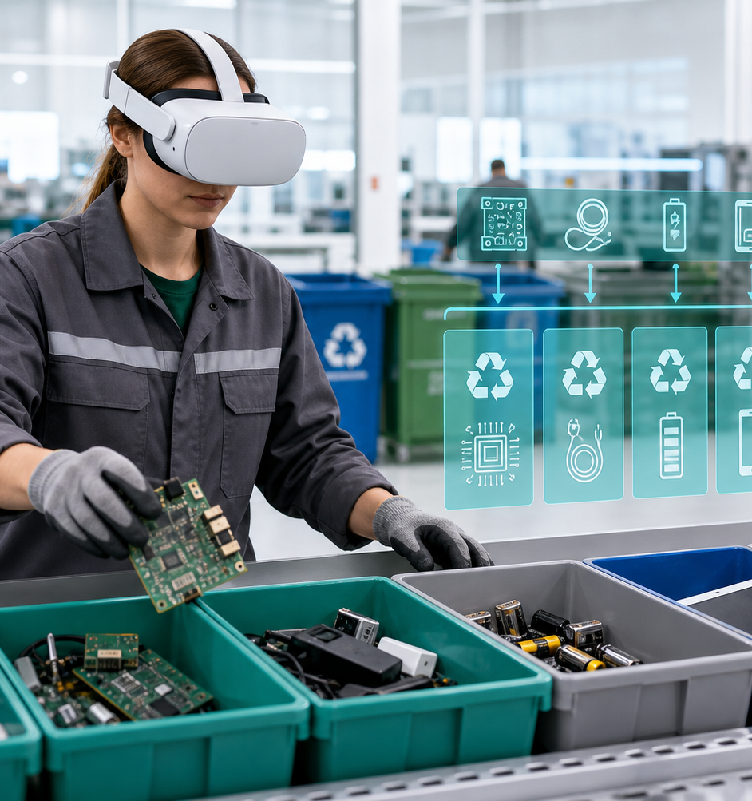
Proizvod je već oblikovan kao SaaS platforma, ne samo pojedinačan demo
Backend je multi-tenant, korisnik pripada kompaniji, a podaci radnika i sertifikata ostaju u okviru tenant-a.
Katalog scenarija
Šest oblasti spremnih za prezentaciju i dalje modelovanje.
Tenant logika
Kompanije, korisnici, radnici, upisi i sertifikati su odvojeni po organizaciji.
Deployment put
Frontend i backend na Hugging Face-u, baza na Azure SQL Free tier za demo fazu.
Safety Sim
04

Slide 5
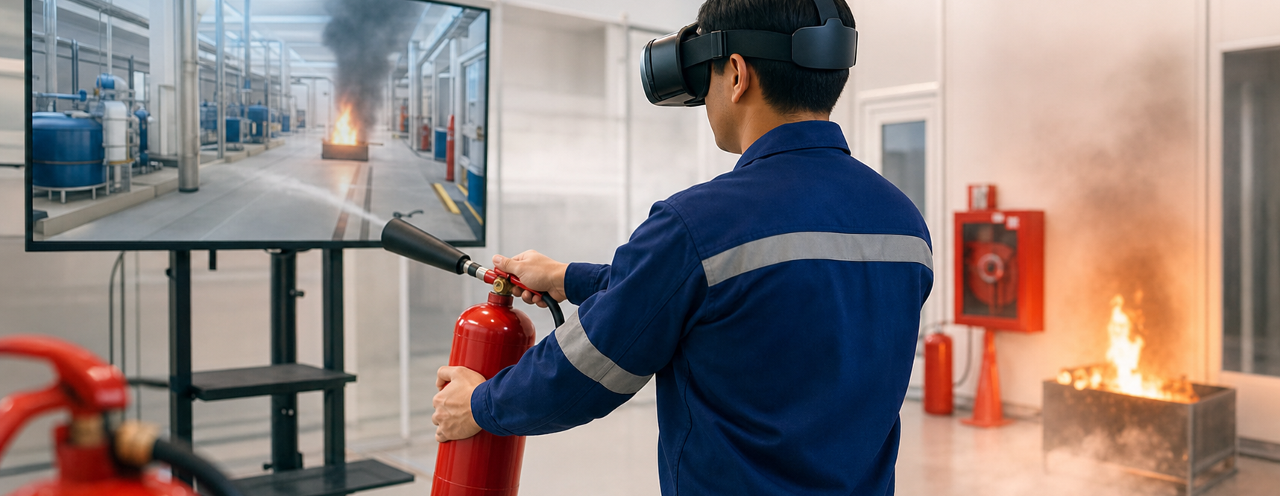

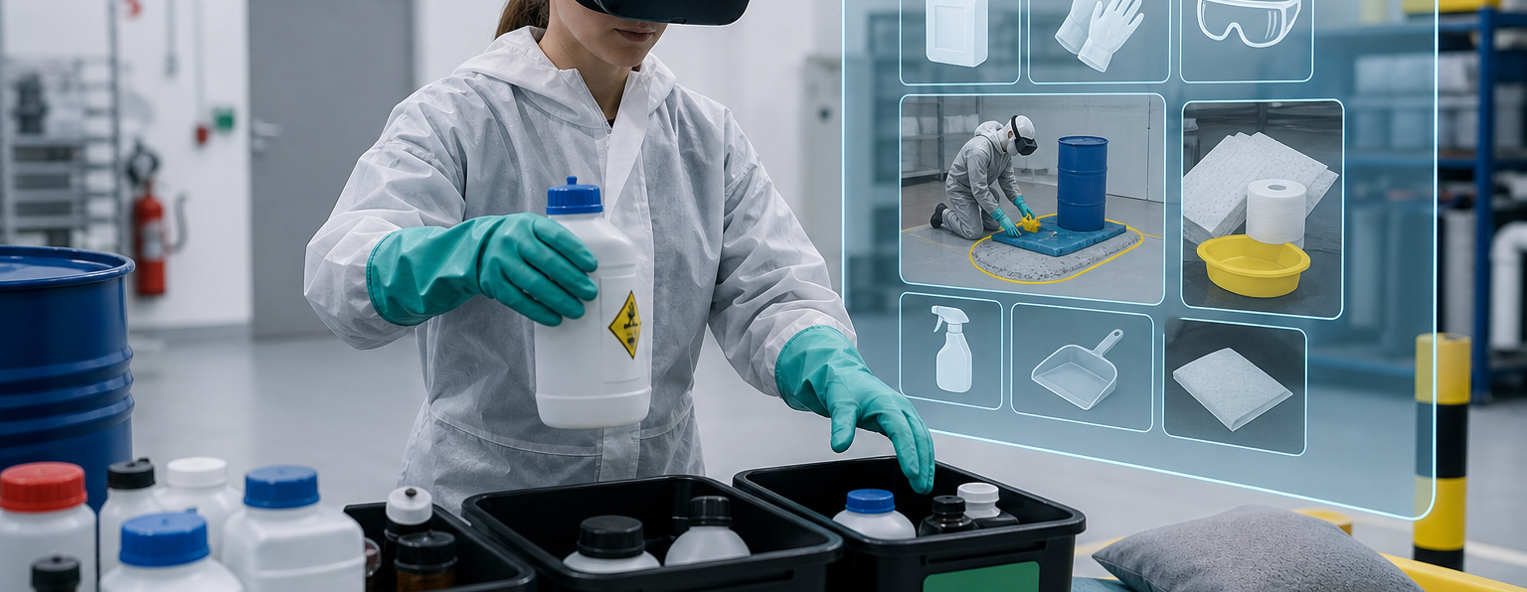
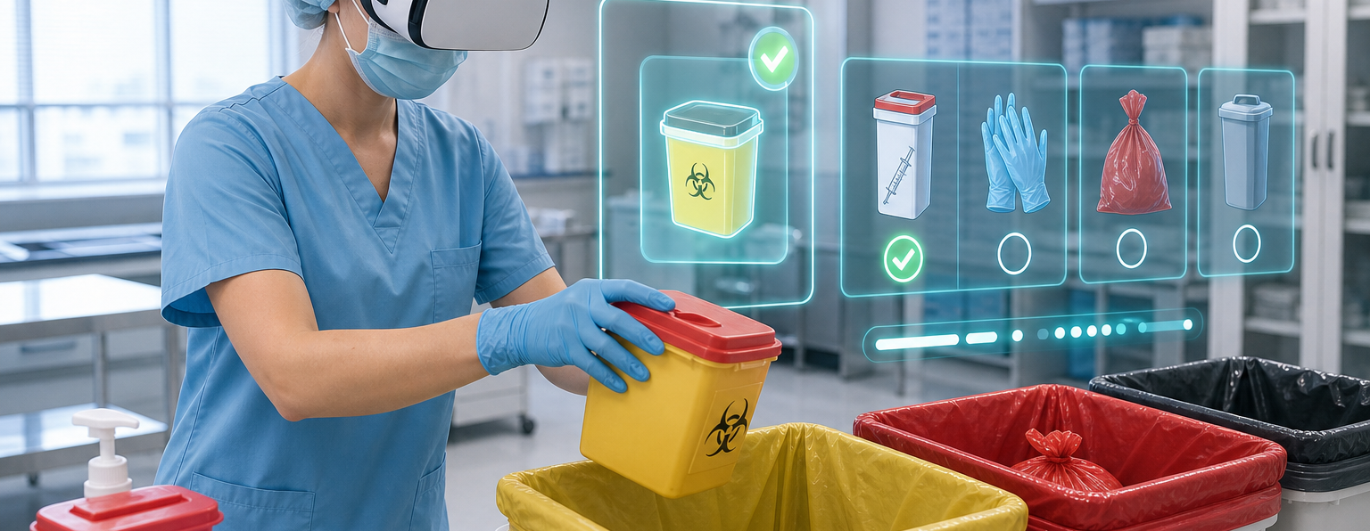
Početni katalog pokriva visokorizične i regulisane procese
Protivpožarna zaštita
Radioaktivni materijali
Hemijski otpad
Građevinski otpad
Elektronski otpad
Biomedicinski otpad
Safety Sim
05

Slide 6
Cena je dovoljno jednostavna da se odluka donese brzo
Mala preduzeća
Srednja preduzeća
Velika preduzeća
do 10 radnika
do 100 radnika
100+ radnika
do 10 EUR mesečno
do 100 EUR mesečno
1 EUR x broj radnika
do 100 EUR godišnje
do 1.000 EUR godišnje
10 EUR x broj radnika
Osnovni model: 1 EUR po radniku mesečno ili 10 EUR po radniku godišnje.
Safety Sim
06

Slide 7
Go-to-market kreće kroz uske pilot-e, pa se širi po katalogu
01
02
03
04
05
Pilot
Proof
Expand
Partner
Platform
Jedna kompanija, jedna oblast, mala grupa radnika.
Završene obuke, sertifikati i feedback instruktora.
Dodavanje lokacija, jezika i scenarija.
Obuke preko HSE konsultanata i trening centara.
Biblioteka scenarija kao ponovljiv prihod.
Safety Sim
07

Slide 8
Roadmap povećava vrednost po kupcu i smanjuje trošak prodaje
Najvažniji sledeći koraci su validacija kod prvih kupaca i jačanje proizvoda oko analitike i sadržaja.
Kratkoročno
Stabilizovati Azure SQL produkcionu bazu, onboarding i osnovne izveštaje.
Srednjoročno
Dodati analitiku grešaka, šablone sertifikata i nove jezike.
Dugoročno
AI feedback, integracije sa LMS/HR sistemima i marketplace scenarija.
Safety Sim
08

Slide 9
Investiciona priča traži kapital ili partnerstvo za validaciju tržišta
1. Završiti 2-3 plaćena pilot-a u industrijskoj bezbednosti.
2. Pretvoriti najtraženije procedure u ponovljive VR module.
3. Izgraditi prodajni kanal preko HSE i trening partnera.
Cilj: od demo proizvoda do ponovljivog SaaS modela
Safety Sim
09

